Slide 1
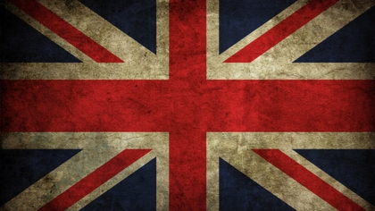
Державний устрій Великобританії
Підготувала
Учениця 9-А класу
Воловецької ЗОШ
I-III ступенів
Басюк Тетяна

Slide 2
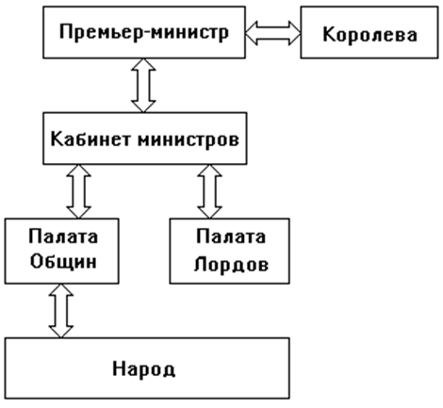
Форма правління
Конституційна монархія.

Slide 3
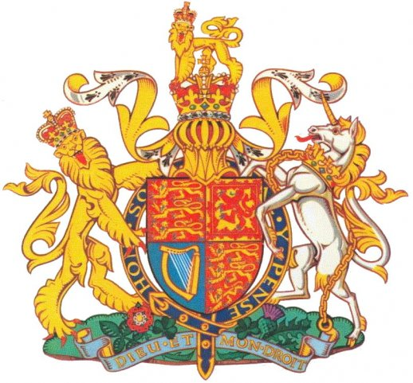
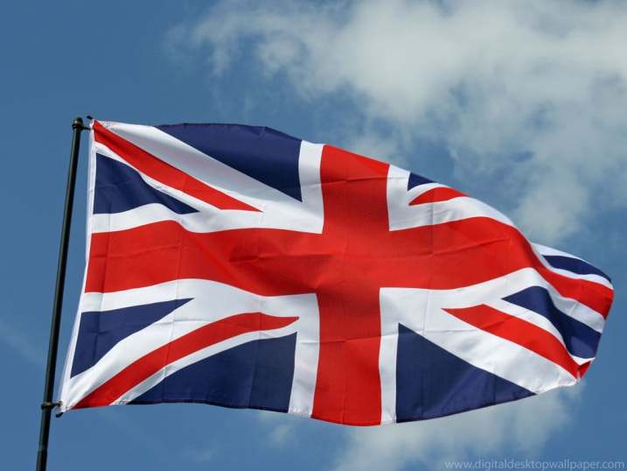
Конституція
У формі єдиного документа конституції не існує. Конституційне значення мають традиції, законодавчі акти Парламенту та судові прецеденти.
Герб Великобританії
Прапор Великобританії

Slide 4
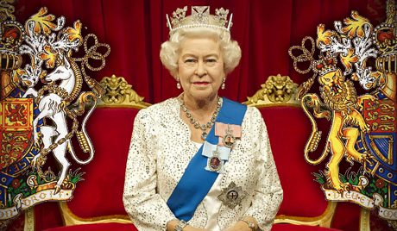
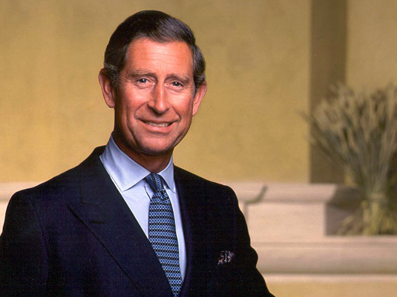
Інститут Президента
Інститут президентства відсутній.
Глава держави – Королева, Ії Величність Єлизавета ІІ (з 6 лютого1952р.). Її спадкоємець – Принц Чарльз (старший син).
Глава держави – монарх (королева). Королева Єлизавета ІІ (на троні з 6 лютого 1952 р.) є 40-м британським монархом з часів Вільяма Завойовника (1066 р.) і належить до Віндзорської династії. Королева вважається верховним носієм виконавчої влади, главою судової системи, верховним головнокомандувачем збройних сил, світським главою англіканської церкви, має формально-конституційне право скликати Парламент, розпускати Палату Громад, санкціонувати законопроекти, схвалені Парламентом. Поза цим, всі основні прерогативи державної влади здійснюються Парламентом та Урядом.

Slide 5
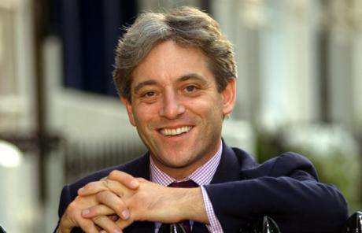
Законодавча влада
Парламент є незалежним законотворчим органом. Складається з двох палат.
Депутати Палати Громад обираються на 5 років за мажоритарною системою, відносною більшістю прямим і таємним голосуванням на основі загального виборчого права особами, яким виповнилося 18 років.
Спікер Палати Громад – Джон Беркоу (обраний 22 червня 2009 року, переобраний на посаду 18 травня 2010 року).
Джон Беркоу

Slide 6
Палата Лордів складається з довічних перів (після проведення першого етапу конституційної реформи у листопаді 1999 р. майже всі спадкові пери, за винятком спеціально обраних 92, були позбавлені права засідати у Палаті Лордів), спеціально обраних спадкових перів, лордів-суддів з апеляцій та „духовних лордів” - двох архієпископів та 24 єпископів Англіканської Церкви. Кількісний склад Палати Лордів може змінюватись за рахунок зміни кількості довічних перів, чия загальна чисельність не регулюється законодавством.
Спікер Палати Лордів – баронеса Хеймен. Призначена Королевою Єлизаветою ІІ за результатами голосування Палати Лордів 4 липня 2006 р.
В умовах відсутності конституції і за положенням “парламентського суверенітету” Парламент не зв'язаний раніше ухваленими рішеннями і може скасовувати акти конституційного значення. Британські суди позбавлені права переглядати або скасовувати акти Парламенту.
З права баронеса Хеймен.

Slide 7
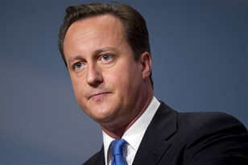
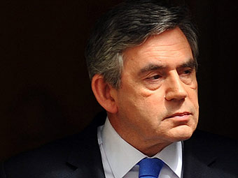
Виконавча влада
Уряд країни, як правило, очолюється лідером партії, яка перемогла на виборах і має найбільшу кількість місць y Палаті Громад, складається з членів Кабінету, міністрів, що не входять до складу Кабінету, і молодших міністрів (всього налічується близько 100 осіб). Прем'єр-міністр одноосібно формує склад Уряду та визначає, хто з міністрів входить до складу Кабінету.
6 травня 2010 р. в країні пройшли вибори до парламенту, за результатами яких було сформовано новий уряд. Новим Прем'єр-міністром став консерватор Девід Кемерон, який замінив лейбориста Гордона Брауна, створивши коаліцію з ліберал-демократами.
Девід Кемерон
Гордон Браун

Slide 8
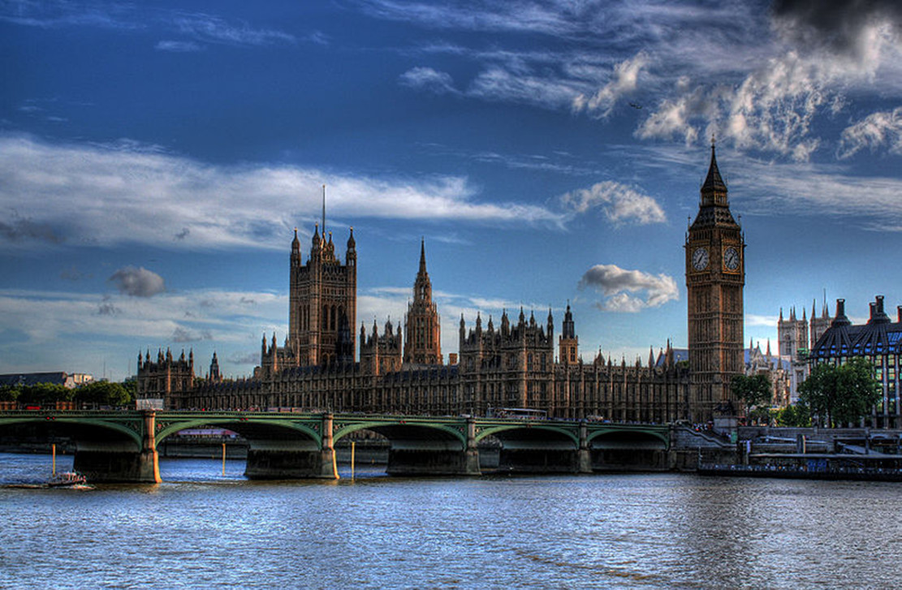
Судова влада
Судова колегія Палати Лордів (найвища апеляційна інстанція у цивільних справах по всій країні, у кримінальних справах – в Англії, Уельсі та Північній Ірландії)
Верховні Суди Англії, Уельсу та Північної Ірландії
Шотландський Сесійний та Верховний Суд

Slide 9
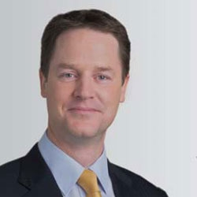
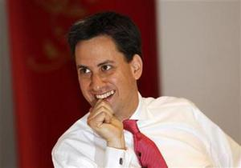
Ключові політичні партії та їх лідери
Лейбористська партія. Створена в 1890 році. Налічує близько 200 тис. членів. Лідер партії – Едвард Мілібенд.
Консервативна партія. Дата заснування – 1671 р. (партія “Торі”), як Консервативна партія існує з 1830 р. Налічує близько 290 тис. членів. Лідер партії – Девід Камерон.
Ліберально-демократична партія. Сформована в березні 1988 року шляхом об’єднання ліберальної та соціал-демократичної партій. Налічує близько 70 тис. членів. Лідер – Нік Клегг
Едвард Мілібенд
Нік Клегг

Slide 10
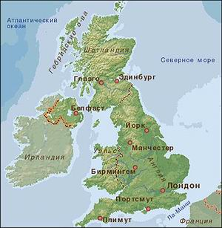
Міжнародний статус країни
Міжнародний статус країни з моменту ухвалення у 1931 р. Вестмінстерського статуту Велика Британія в особі свого монарха стала вважатись головою Британської Співдружності Націй, нині - Співдружності (The Commonwealth), до складу якої входять 53 держави, які отримали незалежність в результаті деколонізації, або мають традиційно тісні відносини з іншими країнами Співдружності. Під контролем Великої Британії продовжують залишатися 13 заморських територій.
Велика Британія – одна з країн-засновників ООН та постійний член Ради Безпеки, з 1949 р. - член НАТО; з 1973 р. – член Європейського Союзу.

